Slide 1
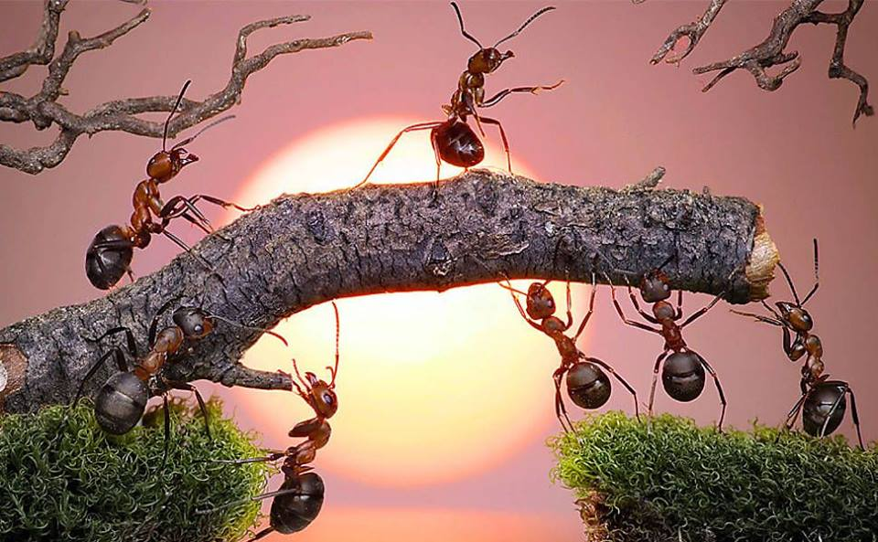
APOSENTADORIA TARDIA PODE SER MORTAL
Texto e formatação
www.sergrasan.com/
normasilveiramoraes
slides

Slide 2

Tenho acompanhado muito pela TV a discussão sobre a aposentadoria mais tardia, talvez aos setenta anos ou mais pois estão prevendo cada vez mais a qualidade de vida do homem, trazendo mais longevidade de dias.

Slide 3
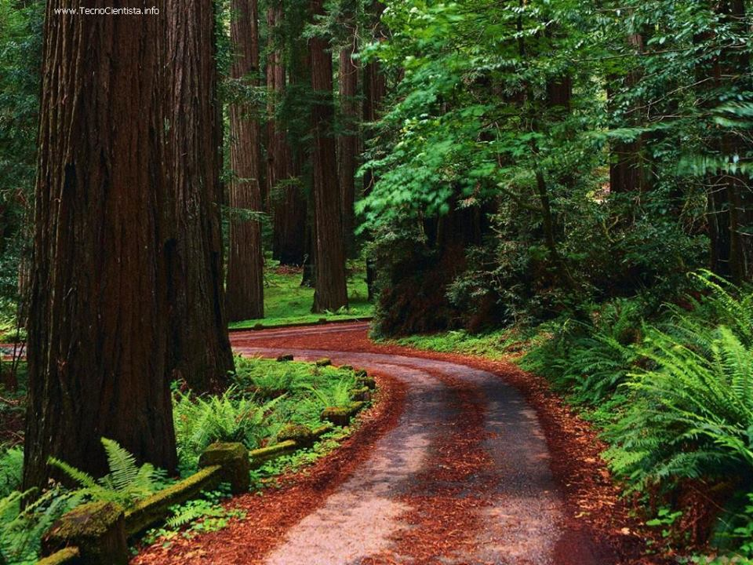
E No caminho do homem trabalhador, ninguém pensa com clareza,
na defesa deles em uma velhice mais justa e feliz...

Slide 4

Pois bem, vou falar o que acho pela experiência de vida que tenho na zona rural e na cidade e ao que observamos pela vida afora, de acordo com as profissões, e tipos de trabalhos.

Slide 5
Caro leitor, vamos pensar juntos, vocês acham que quem trabalha em serviços insalubres, pesados, perigosos, aguenta trabalhar por tanto tempo? Podem ter a certeza que muitos morrerão trabalhando, depois de trabalharem como formiguinhas.

Slide 6

Quando estes deputados e senadores, discutem e inventam leis, projetos, cada um deseja sobressair mais do que o outro, sem pensar e pesar consequências.

Slide 7
Atiram para tudo quanto é lado, sem pensar no povo, mas em si mesmos, que vivem trabalhando com a poupança na zona de conforto de um escritório, muitas vezes indo para o trabalho em ônibus confortáveis das empresas em que trabalham ou de carros próprios.

Slide 8
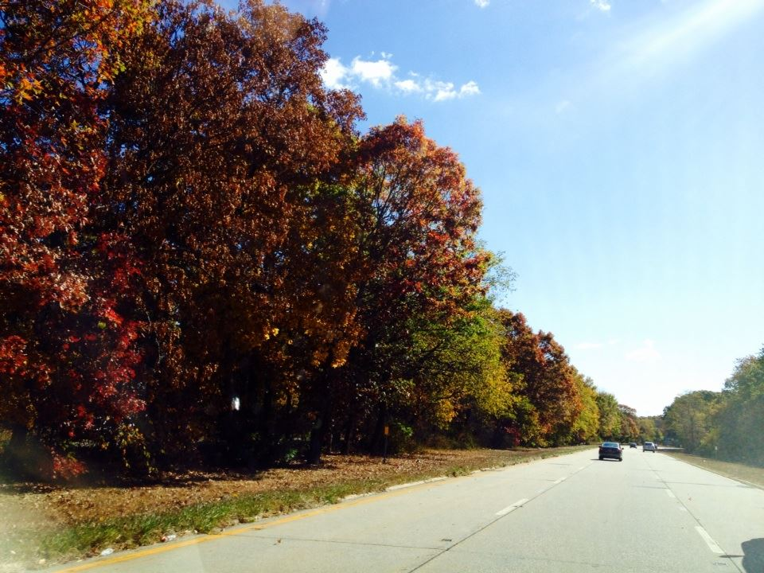
Não pensam no gari que varre a rua
de pé o dia inteiro, naquele que corre atrás do caminhão de lixo, naquele que dirige o dia inteiro um ônibus, no que trabalha na zona rural, naquele operário que corre o dia todo em volta de uma máquina, professores com dupla jornada,,

Slide 9

...no faxineiro que trabalha limpando o dia inteiro lugares sujos e exaustivos, nos boias frias, cortadores de cana, nos carteiros que andam o dia todo, enfim naquelas pessoas que operam máquinas, que correm o dia todo labutando
em serviços pesados.

Slide 10

Geralmente quem inventa estas leis,
não sabem o que é pegar no pesado, não sabem o que é trabalhar muitas vezes, até dez horas por dia, com meia hora para almoçar rápido e ir ao banheiro mais rápido ainda, ou até serem
obrigados ainda, a fazerem horas extras...

Slide 11
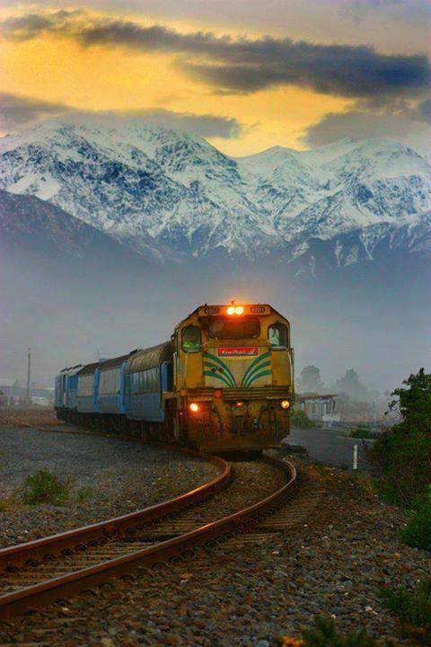
Fico aqui no meu canto revoltada com tanta sandice, muitos vão morrer no labor, porque não vão ter saúde ou forças para trabalhar até os setenta anos.
Já com sessenta anos, quantos aposentam doentes, sem aproveitar o resto de tempo que lhes restam, fazendo o que gostam.

Slide 12
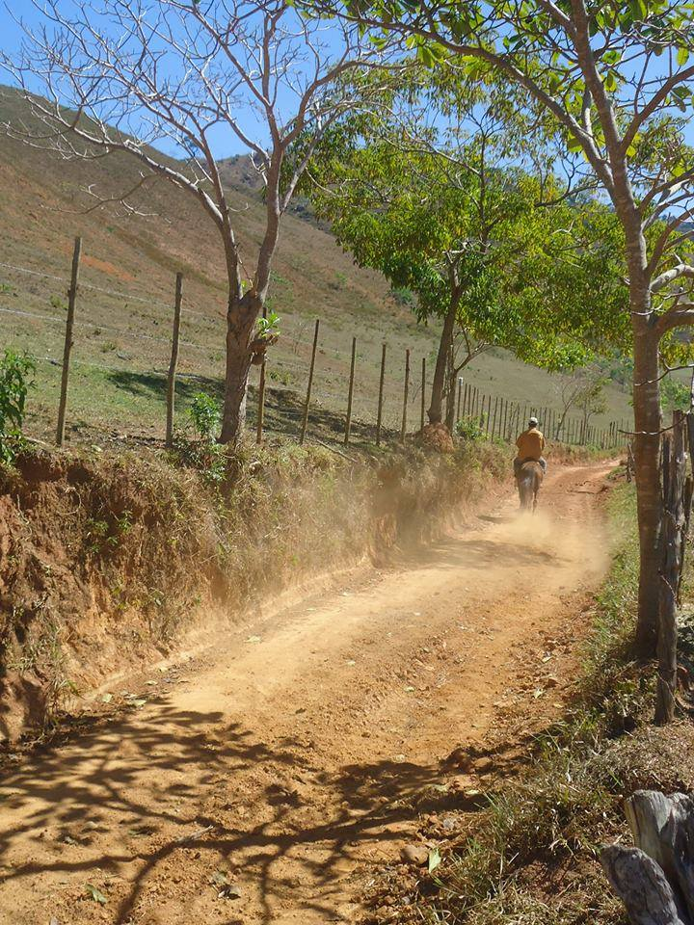
A maioria aposentam com limitações e seguem o resto do tempo tomando remédios e indo ao médico regularmente, para não morrer antes, e ter mais algum tempo, mesmo com limitações...

Slide 13
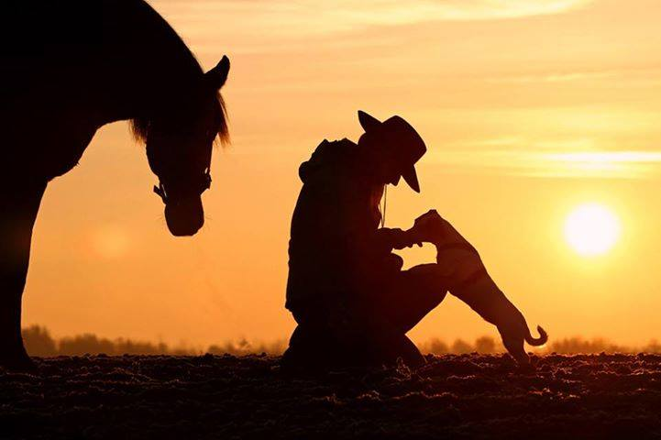
Se pesquisarem direito, virão que nem todos
têm qualidade de vida extrínseca fidedigna para continuar. A pesquisa do IBGE não é muito confiável, já que nem sempre o que está doente responde a estas pesquisas e sim aquele que atende a porta, que está mais sadio, e responde pelo que sente no momento, muitas vezes pensando individualmente.

Slide 14
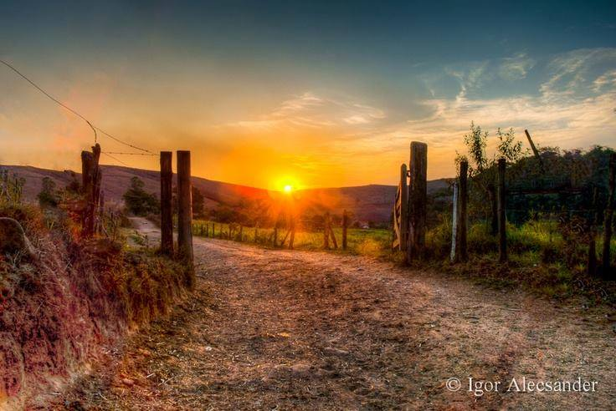
Fico mais indignada ainda, de ver que os políticos têm suas regalias, até para se aposentarem. E o povo que trabalha e dá o suor e a saúde para que o Brasil possa produzir são os mais prejudicados. E ainda
Inventaram a aposentadoria pela
expectativa de vida ou proporcional.

Slide 15
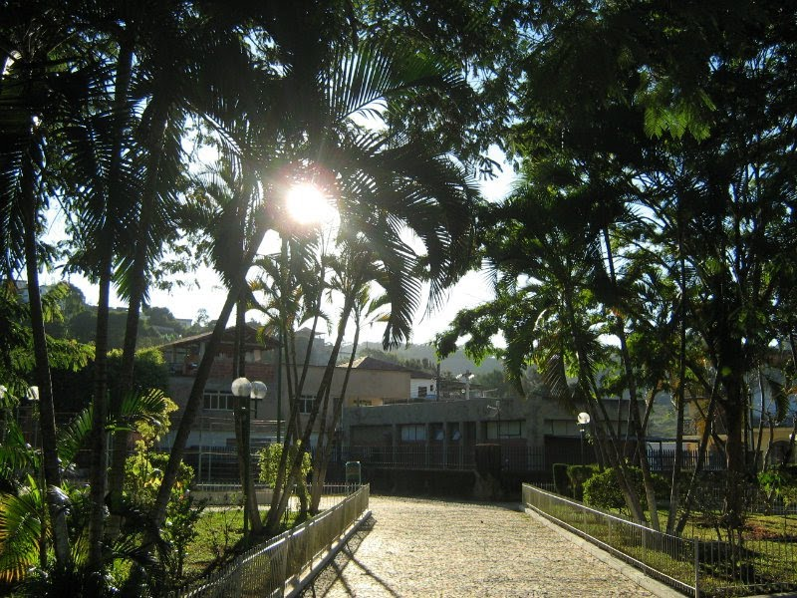
Aí falam, que muitos aposentam e continuam a trabalhar, pode ter certeza que são os poucos, os que tem um trabalho mais leve, e que não estão doentes. Quantos perdem a saúde trabalhando, e ainda nem sempre estes conseguem se aposentar por invalidez.

Slide 16

Com certeza em muitos setores há aquele que abusa, falsifica, etc., mas no geral a maioria do trabalhador são pessoas honestas e disciplinadas, até porque ao contrário, se trabalham principalmente em empresas privadas, são punidos com a demissão, se não cumprirem as regras.

Slide 17

Parece que no Brasil há um retrocesso de tudo o que o trabalhador conseguiu conquistar com tanta luta. Não podemos deixar que o que trabalhador conseguiu até agora, perca direitos, conseguidos com tanta luta, afinal, ele trabalhou, e merece ter um tempo para si mesmo com mais qualidade de vida, sim.

Slide 18
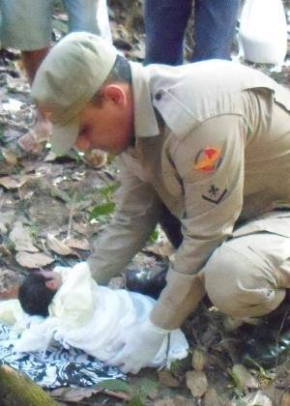
A Previdência Social sempre arrecadou e continua, e não adianta colocar culpa no envelhecimento da população brasileira, já que nesta última década, estamos perdendo os nossos idosos. Mas o governo faz questão de falar em população idosa, velha. E o que arrecada, e a sonegação?

Slide 19

E os jovens que estão chegando? Eles trabalham hoje para ajudar na previdência, para garantia, para os idosos hoje e para ele amanhã, e sucessivamente.

Slide 20
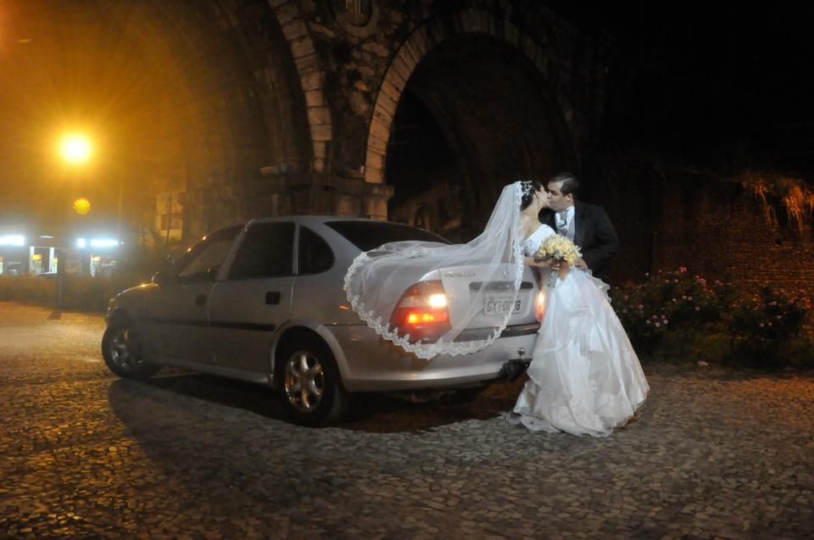
A população está envelhecendo, mas está nascendo muitos também, para suprir. É um jogo que não pode parar. E o dinheiro da previdência muitas vezes é usado de maneira equivocada e desigual e até injusto, no que se refere a aposentadoria.

Slide 21
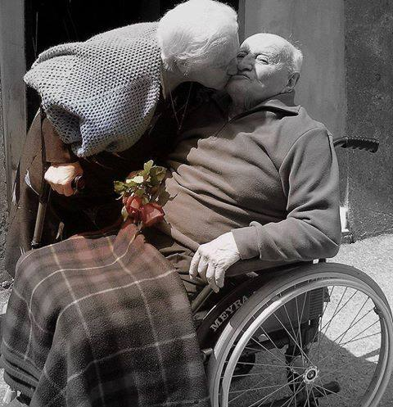
O aposentado precisa ter um caminho mais seguro e feliz na velhice, depois de tanto ter trabalhado, um caminho mais florido, depois de tanto ter laborado e contribuído também com a Previdência Social, e
com o progresso do país.

Slide 22
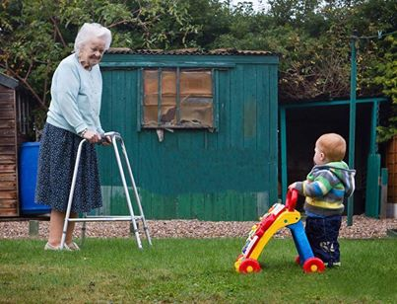
Créditos – 12/05/2015
Texto e formatação
Norma Aparecida Silveira de Moraes
Imagens: Pessoais e da internet
Música: Renato Russo e Titãs-Epitafio
Divulgação
www.normasilveiramoraes.
recantodasletras.com.br
www.sergrasan.com/
normasilveiramoraesslides

